Slide 1
助動詞

Slide 2
can
許可

Slide 3
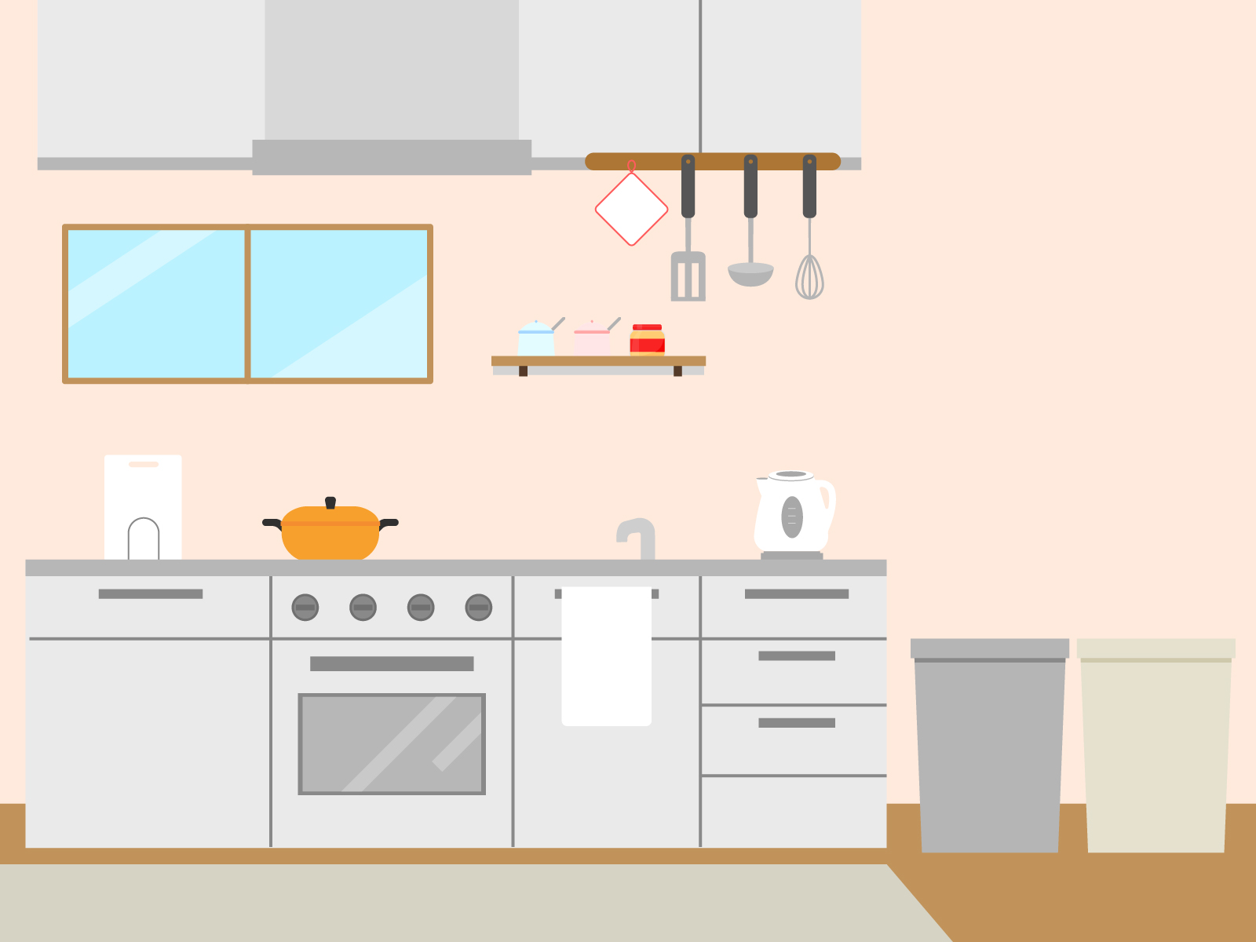
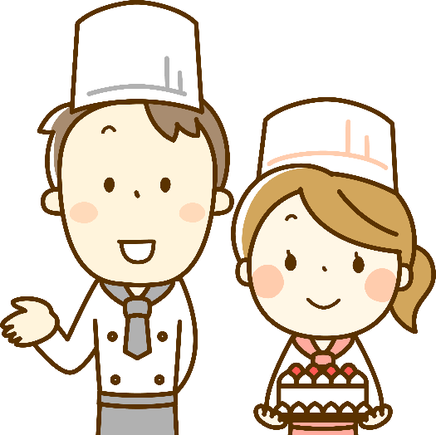

Can I eat that cake?
Sure.

Slide 4
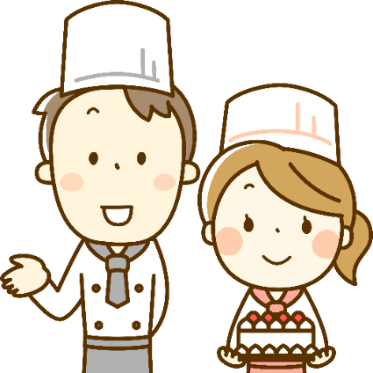

can（許可）
You can eat this cake.
Can I eat that cake?
Sure.
I’m sorry, but you can’t.
Point
①You can ～で「あなたは～できるよ」から→「～してもよい」（許
可）になることがあります。話す状況や場面、使う動詞によってこの
意味なります。
②Can I ～? で自分が～できるかをたずねるときにも→「～してもいい
ですか」（許可）の意味になることがあります。
③許可する場合は、「Sure.」や「All right.」を使います。断る場合は
「I’m sorry, but you can’t.」「I’m afraid not」などを使います。

Slide 5
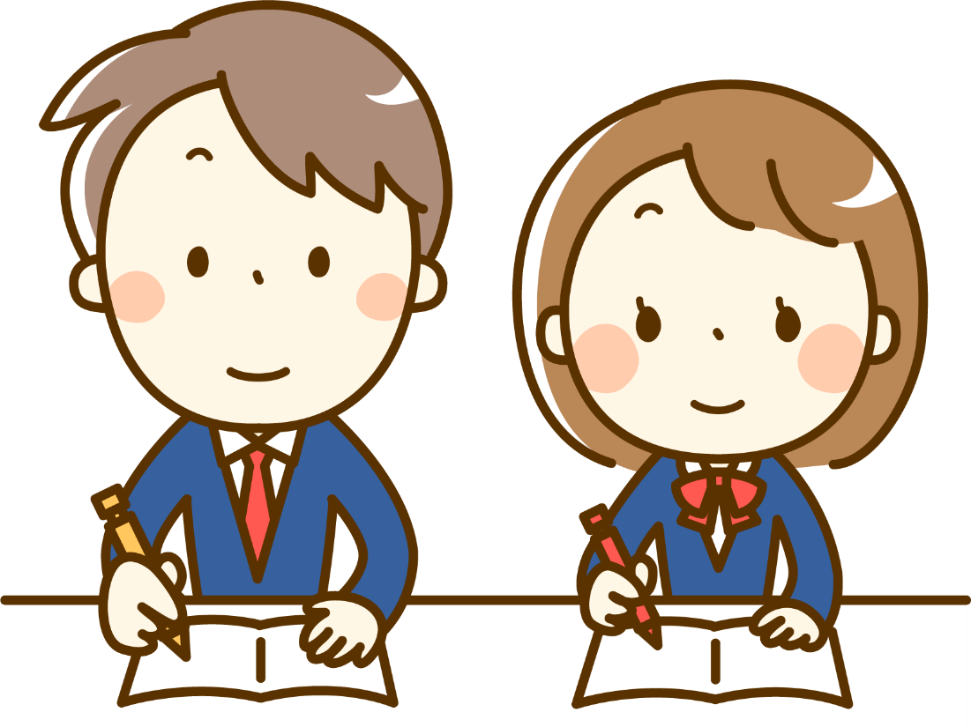
( Can )( I ) use your eraser?
Can
I
( All )( right ).
All
right

Slide 6
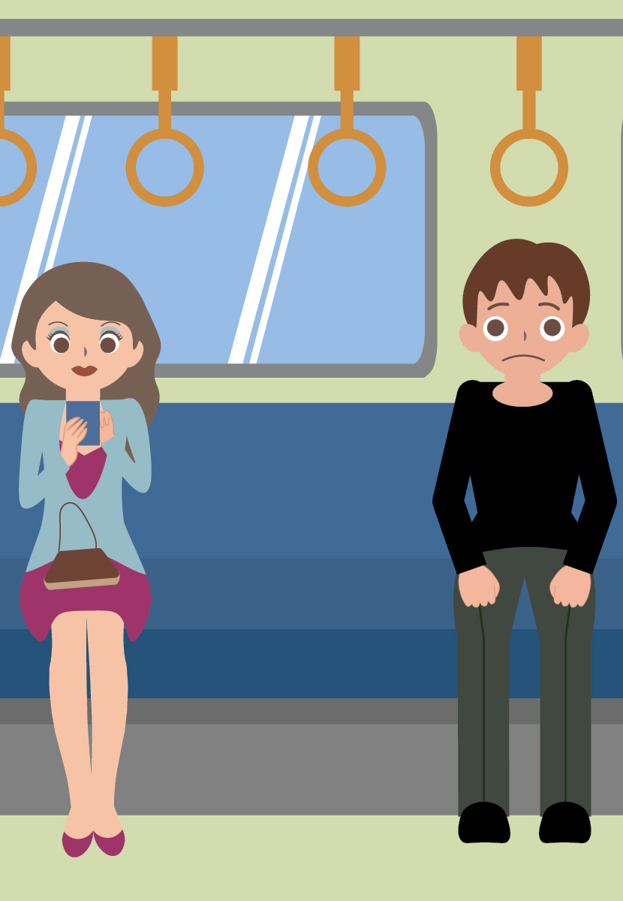
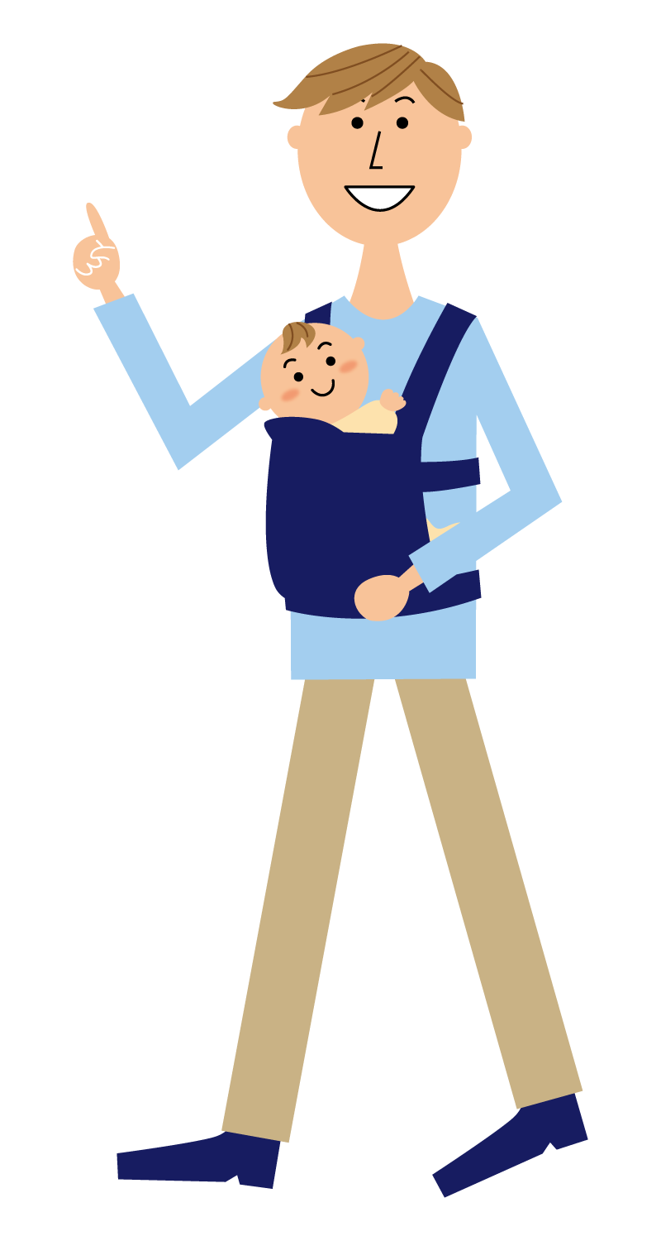
( Can )( I ) sit here?
Can
I
Sure
( Sure ).

Slide 7


( Can )( I ) take a break?
Can
I
( All )( right ).
All
right
We can take a break there.

Slide 8

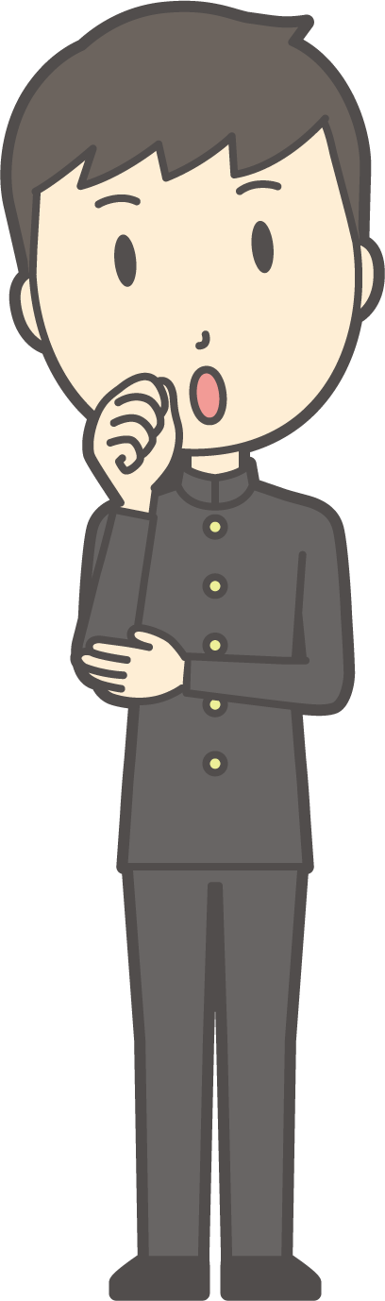
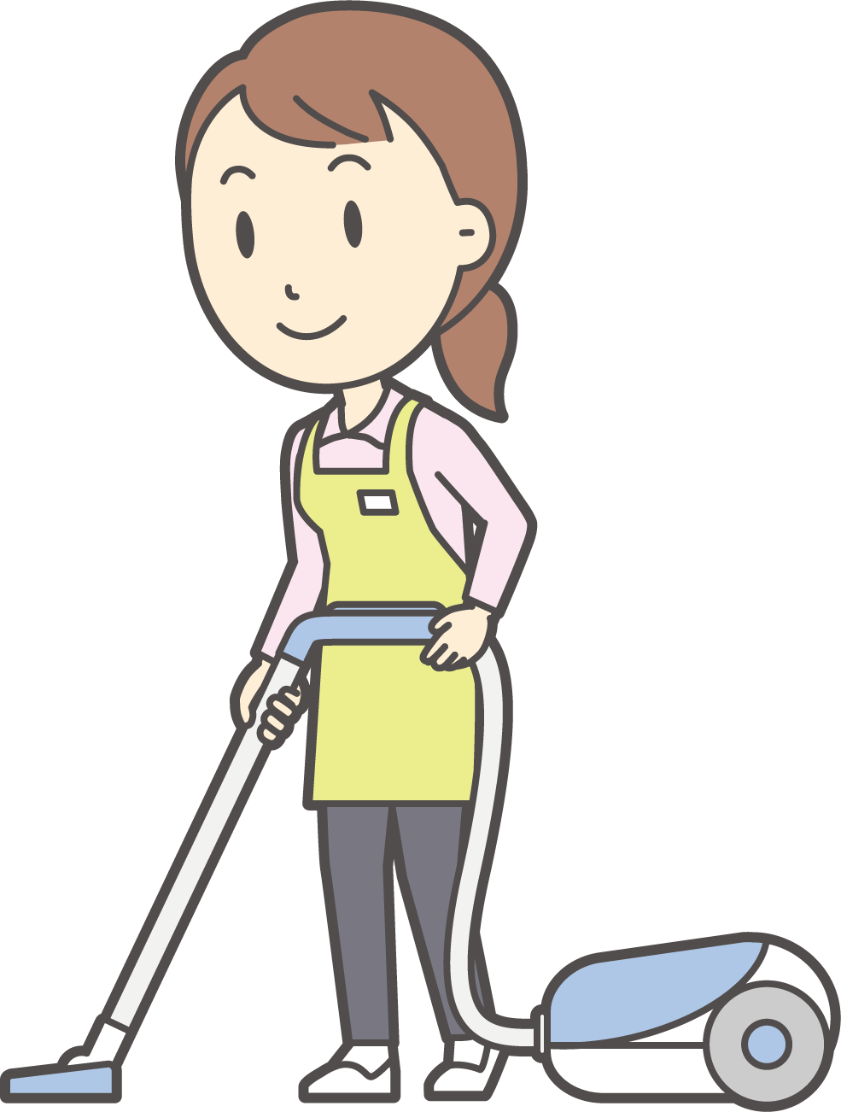
( Can )( I ) watch TV?
Can
I
can’t
I’m ( sorry ), ( but ) you ( can’t ).
sorry
but
After cleaning, you can.

Slide 9
can
依頼

Slide 10




Can you open the window?
All right.

Slide 11

Can（依頼）
Can you open the window?
All right.
I’m sorry, I can’t.
Point
①「Can you～?」の形で、「～してくれませんか」と依頼を表すこと
があります。話す状況や場面、使う動詞によってこの意味なります。
②依頼を受ける場合は「All right. 」「Sure.」などを使います。断る
場合は「I’m sorry, I can’t. 」「I’m sorry, but I am busy now.」
などを使います。

Slide 12
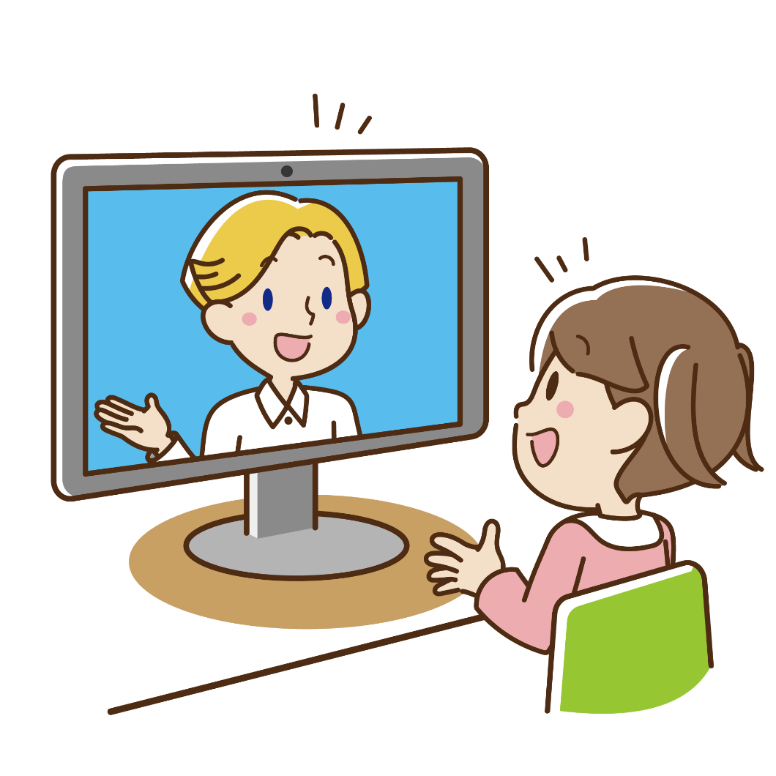
Ms. White,
( Can )( you ) speak slowly?
Can
you
( Sure ). No problem.
Sure

Slide 13
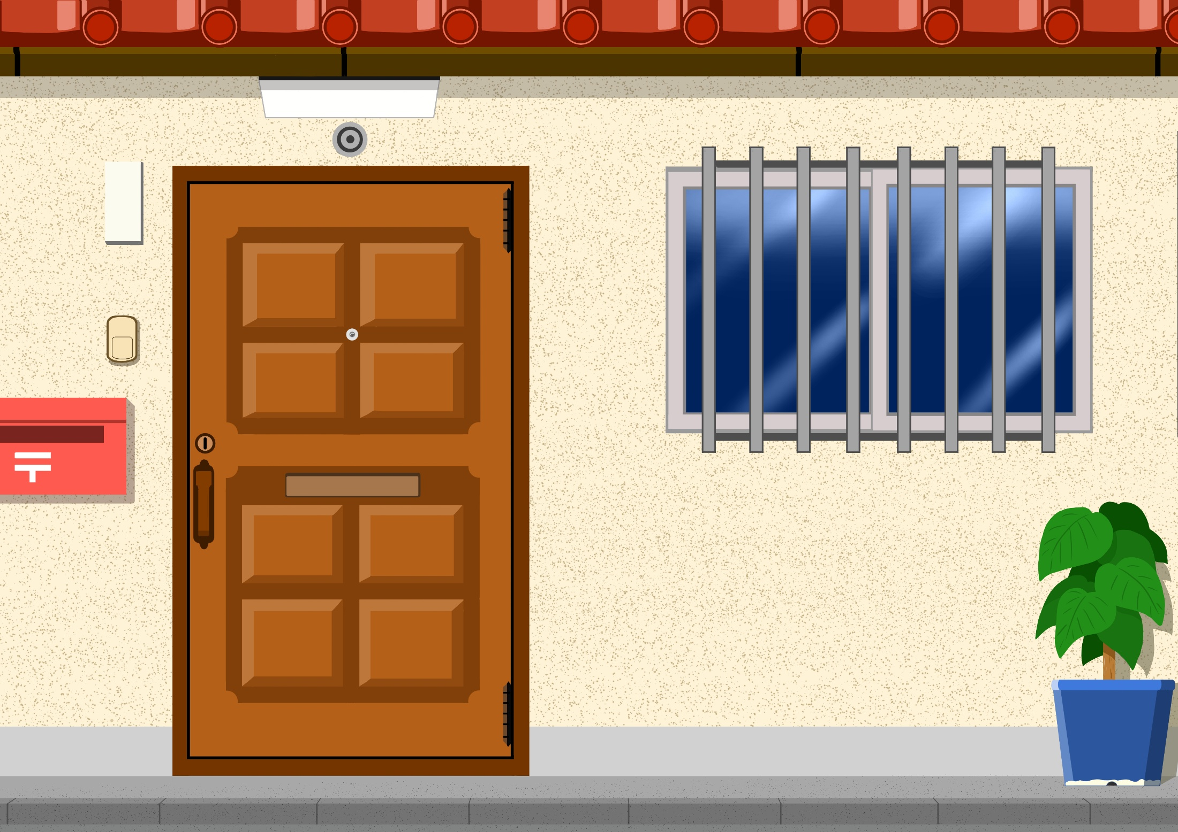
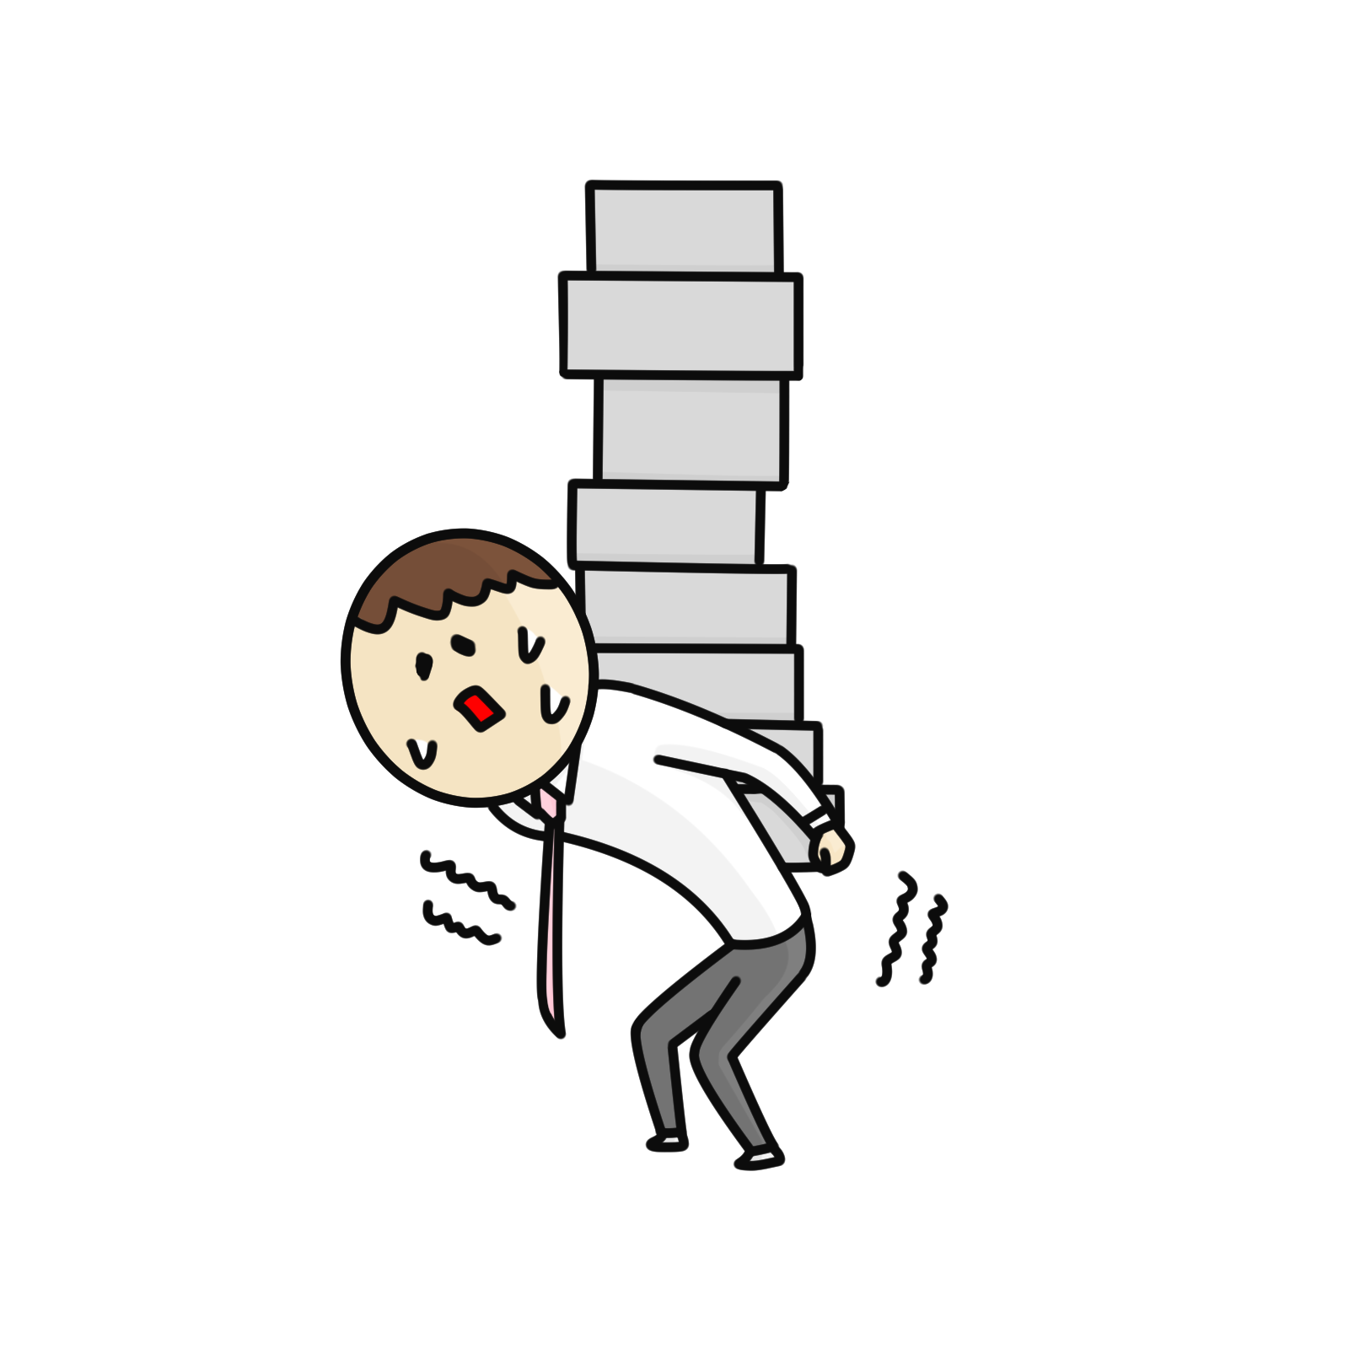
you
( Can )( you ) open the door?
Can
Sure

Slide 14

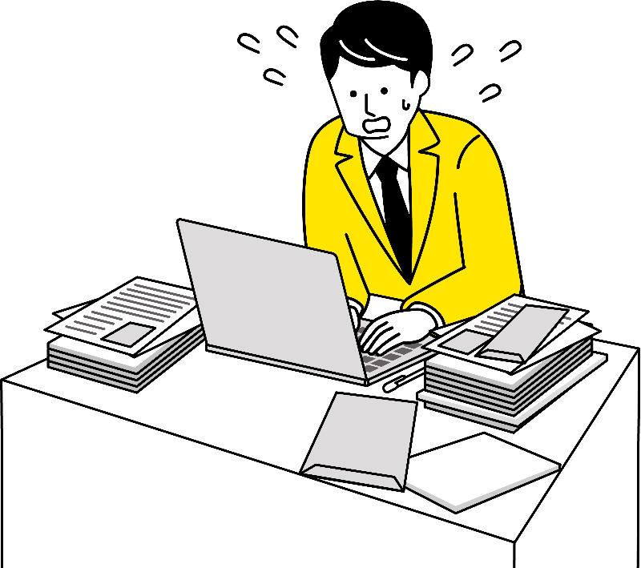
you
( Can )( you ) help me?
Can
( Sorry ), ( but ) I ( can’t ).
Sorry
but
can’t
I’m busy now.

Slide 15
助動詞
許可・依頼

Slide 16
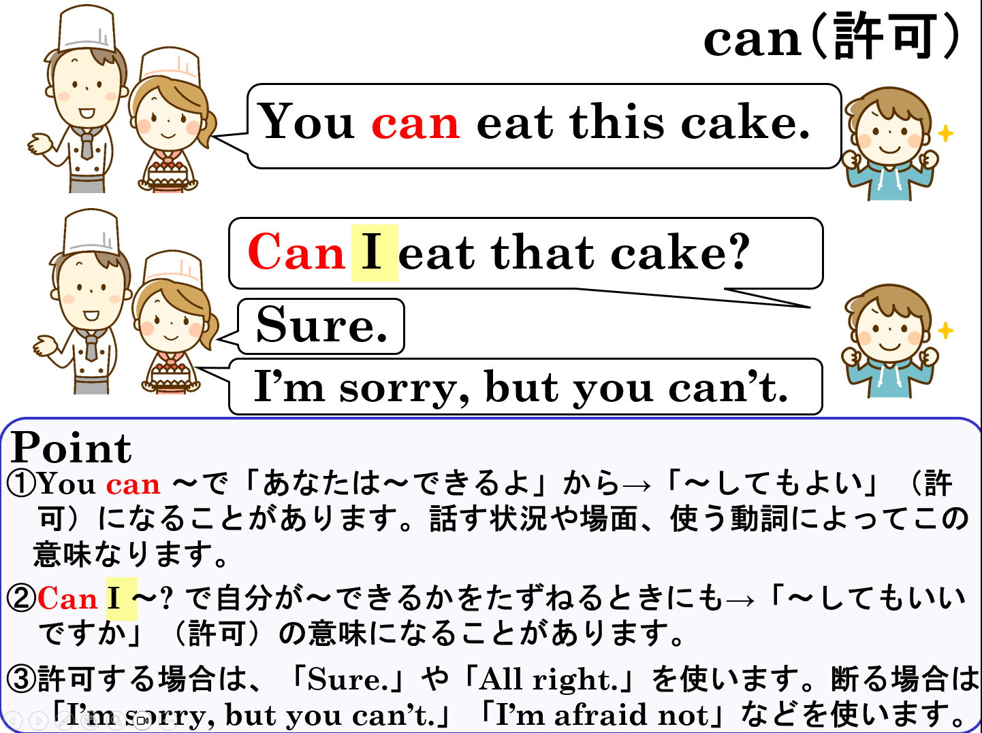

Slide 17
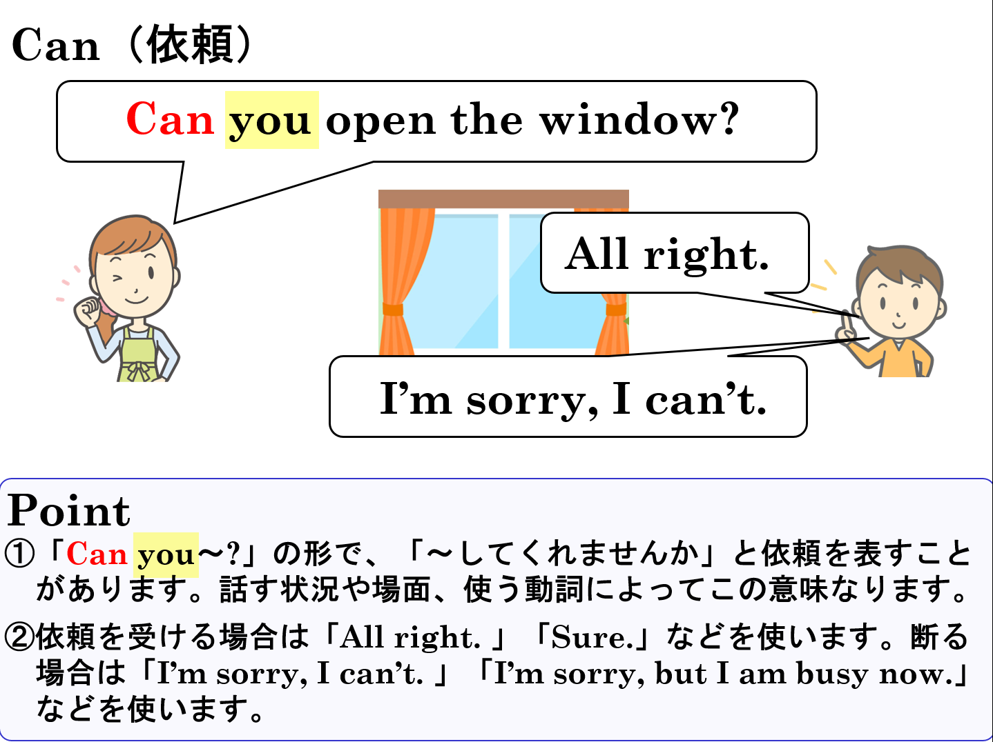

Slide 18
助動詞
許可・依頼

